Slide 1
ІНФОРМАЦІЙНА ТЕХНОЛОГІЯ ТЕМАТИЧНОГО СОРТУВАННЯ ТЕКСТОВОЇ ІНФОРМАЦІЇ
Роботу виконав: Федорко Андрій Петрович,
здобувач освіти Шепетівського НВК №1 ім.Героя України М. Дзявульського
Науковий керівник: Мазурець Олександр Вікторович,
старший викладач кафедри КНІТ
Хмельницького національного університету
Notes:
<.....> це потрібно вернутись пізніше і переписати

Slide 2
Meта, актуальність
Метою роботи є розробка інформаційної технології для тематичного сортування текстової інформації та розробка ПЗ для перевірки його ефективності при автоматизованому сортуванні новин по рубриках.
Об’єкт дослідження – ключові слова як еквівалент семантичного вмісту цифрових текстів.
Предмет дослідження – процеси визначення ключових слів у цифровому текстовому контенті новин.
Автоматизація сортування текстової інформації є ефективним інструментом, що заощаджує час користувача та підвищує якість роботи новинних агрегаторів, тому даний напрям досліджень є актуальним.

Slide 3
Завдання дослідження
Аналіз сучасних методів пошуку ключових слів: TF, IDF, TF-IDF, DE
Розробка інформаційної технології та побудова математико-алгоритмічних моделей для визначення приналежності введеної новини до актуальних рубрик новин
Розробка програмного забезпечення
Тестування, оптимізація

Slide 4

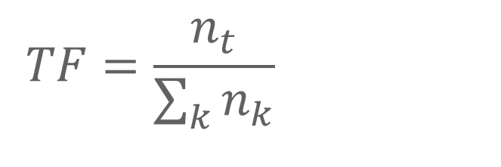
Обчислення TF

Slide 5

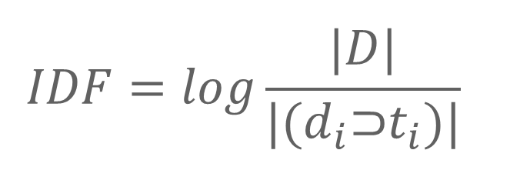
Обчислення IDF

Slide 6

Обчислення TFIDF
TF-IDF це добуток TF на IDF.
Вага деякого слова пропорційна частоті вживання цього слова в документі і обернено пропорційна частоті всіх вживань слова у всіх документах колекції.

Slide 7
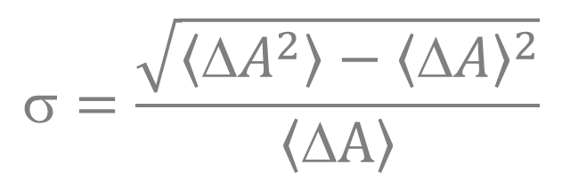
Обчислення DE
DE (дисперсійна оцінка) - оцінка дискримінантної сили слів.
DE тим менше чим рівномірніше розподілені слова у тексті
$$=\frac{\sqrt{〈{ΔA}^{2}〉−{〈ΔA〉}^{2}}}{〈ΔA〉}$$

Slide 8
Демонстрація програми

Slide 9
Висновки
Досліджено сучасні методи пошуку ключових слів: TF, IDF, TF-IDF, DE
Вперше розроблено інформаційну технологію тематичного сортування текстової інформації
Досліджено практичну ефективність інформаційної технології тематичного сортування текстової інформації
Опубліковано наукову статтю у фаховому виданні (Вісник ХНУ №5 2019 (277)), включеному в перелік МОН України
Використання DE збільшило точність на 3,4%.

Slide 10
97.8%
Середня успішність

Slide 11
Перспектива
Адаптацію під різні екрани
Дослідити пошук ключових слів за допомогою DE
Використання штучної нейронної мережі для вирішення поставленої задачі
Повністю автоматизувати роботу програмного додатку

Slide 12
Дякую за увагу!

